Slide 1


Tous Experts
Club Dijon’ctés
Vendredi 15 Septembre

Slide 2
Ordre du jour
Echanges entre membres au sujet de l’animation
Proposition d’animation en fonction des attentes
Déjeuner
Visio avec Fabien notre conseiller pédagogique sur les propositions d’experts en 2024
Tous Experts

Slide 3
Echanges entre membres sur l’animation
Tous Experts
Club Dijon’ctés
Vendredi 15 Septembre

Slide 4
Propositions animations / Attentes
- Vie de Club après déjeuner
- Animation du temps de l’appropriation :
« Qu’avons-nous retenu de la dernière rencontre »
- Dans l’organisation en amont avec l’expert, demander des témoignages aux membres
- Animation des échanges: reformulation/Cadrage/recadrage de la rencontre
Tous Experts
Club Dijon’ctés
Vendredi 15 Septembre

Slide 5
Visio Fabien Dikongue
Conseiller Pédagogique
Proposition Experts
Octobre et Novembre 23
Propositions Experts 2024
Tous Experts
Club Dijon’ctés
Vendredi 15 Septembre

Slide 6
Présidents et animateurs des 7 clubs APM qui participeront au
Grand interclub au Château du Clos Vougeot, le 15 février prochain.
Ce jour, les 2 protagonistes (les joyeux présidents Philippe et Benoît) ont travaillé en visio avec la maison de l’APM et le Clos Vougeot pour faire avancer le programme
La date et le lieu sont bien arrêtés : à noter donc dans notre programmation « Interclub » au 15/2/2024
Le budget va être discuté par les 2 présidents avec nos référentes
(Karine et Virginie, en copie)
La liste des hôtels à proximité du Château nous a bien été transmis
Le programme est en finalisation, sur base de nos divers échanges. La journée sera organisée de telle manière à découvrir les différents lieux du Château, avec moments festifs, conférences, visites, dégustations, rencontres … et de belles surprises …
Fabien et Elodie (Maison de l’APM) sont en chasse ;o) de nos 2 experts-conférenciers du jour …
Dès que le programme sera finalisé (d’ici une quinzaine de jours sans doute), je vous l’adresserai et nous programmerons une réunion de travail pour finaliser l’organisation (communication des informations, répartition des tâches, …).

Slide 7
Lyon Portes des Alpes
Côte Rôtie
Lyon Beaujolais
Beaune
Belfort Savoureuse
Lyon International
Dijon’ctés
Tous Experts
Club Dijon’ctés
Vendredi 15 Septembre

Slide 8
Qu’est-ce que l’intelligence collective ?
Tous Experts
Club Dijon’ctés
Vendredi 15 Septembre

Slide 9
L’intelligence collective
Etude MIT démontre que l’intelligence du groupe ne dépend pas des intelligences individuelles des individus qui composent le groupe.
Ce qui détermine l’intelligence/la qualité du groupe dépend de la proportion de femmes qui composent le groupe. L’égalité du temps de parole et la capacité de sensibilité sociale fluidifient la communication.
C’est donc de cette communication et de la qualité des connexions entre les membres du groupe, qu’un groupe va se distinguer par son intelligence et sa capacité à résoudre un problème
Tous Experts
Club Dijon’ctés
Vendredi 15 Septembre

Slide 10
Tous Experts
Tous Experts
Club Dijon’ctés
Vendredi 15 Septembre

Slide 11
Propositions Vidéos / Thèmes
Tous Experts
Club Dijon’ctés
Vendredi 15 Septembre

Slide 12
- Les 8 étapes du changement
- Le bien être chez MicroSoft
- Expérience Michelin
- CODEV
- Freins à la délégation/Déléguer ou délégation à l’envers
- BDSwiss, l’histoire de « Eleven Madison Park »
- Quiet Quitting
- Sortir de la relation victime, sauveur, persécuteur
- Stress et sur adaptation
- Le management
Tous Experts
Club Dijon’ctés
Vendredi 15 Septembre

Slide 13
- RETEX:Télétravail
- Sommes-nous imparfait? Accepter son imperfection
- Les salariés cherchent le bonheur par le travail
- Etablir un rapport d’égal à égal
- Pièges de la COM -> COM non violente
- Oser le changement
- Motiver ou démotiver les collaborateurs
- Accroitre son intelligence émotionnelle
- Management chez Google
Tous Experts
Club Dijon’ctés
Vendredi 15 Septembre

Slide 14
La conduite du changement John KOTTER 8 étapes changement https://youtu.be/7_73aCOg5Ww?si=oGUIyNsFX_nFrr3u Bien être Microsoft https://vm.tiktok.com/ZGJ4TyktE/ Michelin https://youtu.be/05ZHn3Wu4FI?si=IHmEg4M3D0_w-Msi Codev https://youtu.be/CrJG4oPrBp4?si=CefcSZ1SDa1AuNWq Délégation https://vm.tiktok.com/ZGJVMCHHU/ Quiet Quitting https://youtu.be/cryUuOWbrAU?si=f2jX9eJhBgO7outr Jeux relationnels https://youtu.be/z2XUinf7HW4?si=TdIcwqaVaDh39mWj Sur adaptation https://vm.tiktok.com/ZGJbWTmTW/ Management CS https://youtu.be/vNtSJdUbcGw?si=MFa5Cqe7-TivQ-A_ Télétravail https://youtu.be/oGgZRWetb80?si=SfnmNhk0Mg82D-8n Imparfait https://vm.tiktok.com/ZGJbWnmRs/ Les salariés, le bonheur https://youtu.be/GonuLSRK1DY?si=2UeZIAf-kJSTPqlw Egal / Egal https://youtu.be/KL1AgGX21Aw?si=n6bYLrjSQESRhpHq Pièges COM https://youtu.be/ij9PA4AD5Cs?si=GTVcYNIKqx4KB3Lf Oser le changement https://youtu.be/4qoYhKGCChE?si=Mv5xkr1UJ-vAc68f Motiver/Démotiver https://youtu.be/TzFCb7SUUZc?si=2LiyWjtUtn5FS2Qs IE / QE https://vm.tiktok.com/ZGJbg2CEB/ Google
https://vm.tiktok.com/ZGJGa77xG/

Slide 15
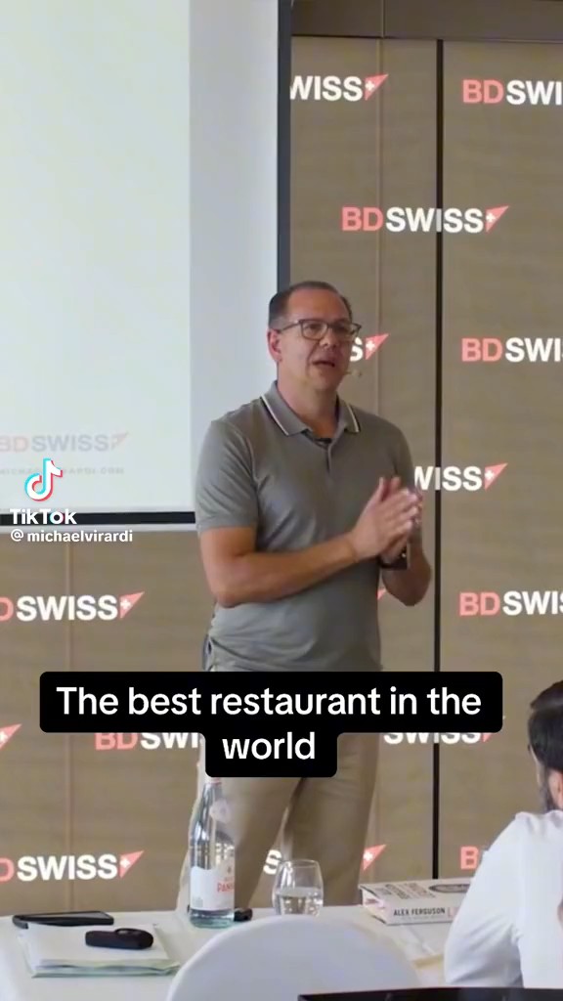

Slide 16
Déclusion
- Réactions sur la journée
- A renouveler ?
- Réponses aux attentes ?
- Questions subsidiaires ?
- Questionnaire animation
Tous Experts
Club Dijon’ctés
Vendredi 15 Septembre

Slide 17


Slide 18
Merci !!
Tous Experts
Club Dijon’ctés
Vendredi 15 Septembre

